Slide 1


CHÀO MỪNG CÁC EM
ĐẾN VỚI TIẾT HỌC HÔM NAY!

Slide 2

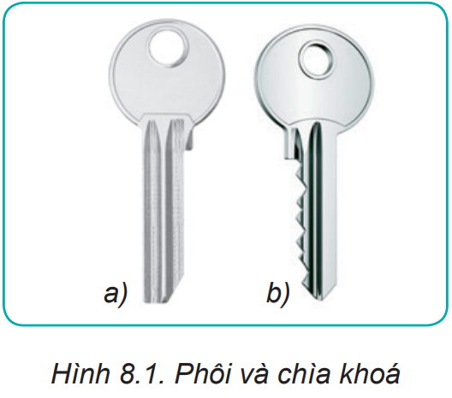
KHỞI ĐỘNG
Quan sát Hình 8.1 và cho biết trong hình có thể sử dụng những dụng cụ nào để làm ra chìa khóa (b) từ phôi (a)?
Đục
Dũa
Cưa

Slide 3
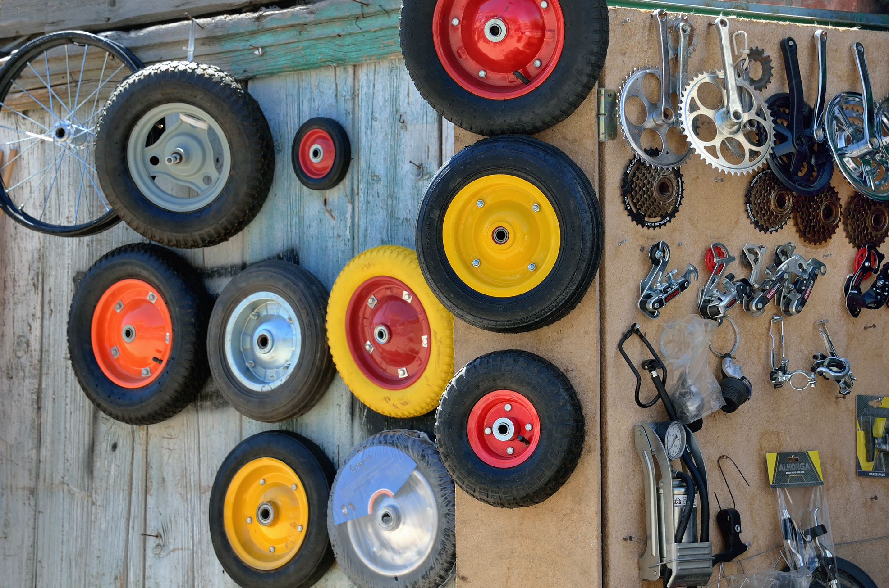

BÀI 8: GIA CÔNG CƠ KHÍ BẰNG TAY

Slide 4

NỘI DUNG BÀI HỌC
Dụng cụ gia công cơ khí cầm tay
Một số phương pháp gia công cơ khí bằng tay
01
02
Dụng cụ gia công
Dụng cụ đo và kiểm tra
Vạch dấu
Cắt kim loại bằng cưa tay
Đục kim loại
Dũa kim loại

Slide 5
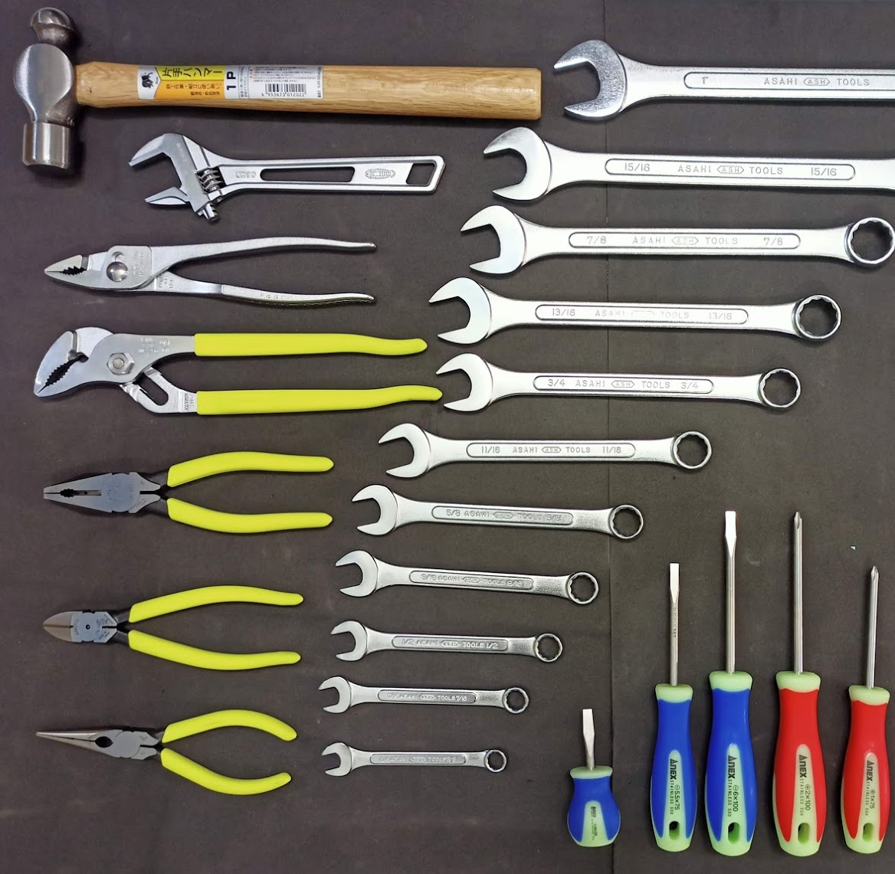
I.
DỤNG CỤ GIA CÔNG CƠ KHÍ CẦM TAY

Slide 6

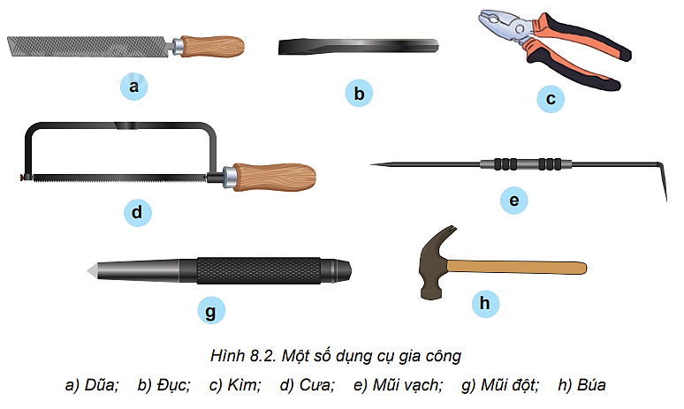
1. Dụng cụ gia công
Quan sát Hình 8.2, nêu tên gọi và công dụng của các dụng cụ gia công trong hình.

Slide 7
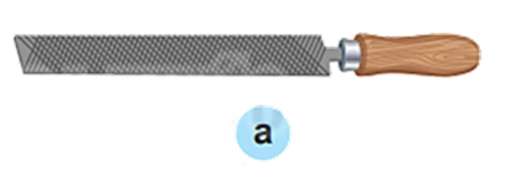
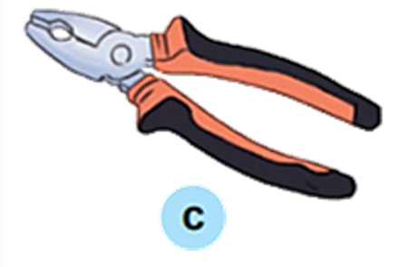
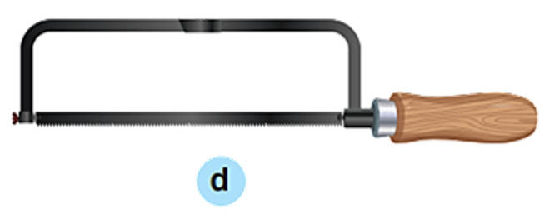
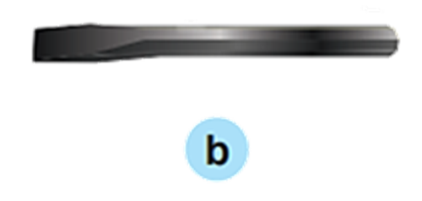
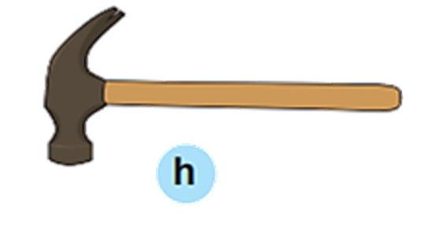
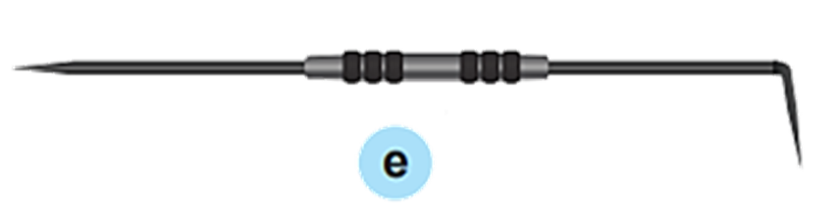
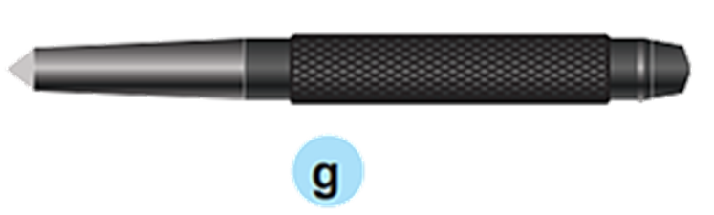
Dũa - làm phẳng bề mặt
Đục - chặt phôi (nhỏ)
Kìm - cắt, bẻ, giữ vật liệu
Cưa - cắt phôi và tạo rãnh
Mũi vạch - tách vật liệu
Mũi đột - dùng để lưu lại các vết đã vạch lên chi tiết bền vững.
Búa - gia công lực

Slide 8
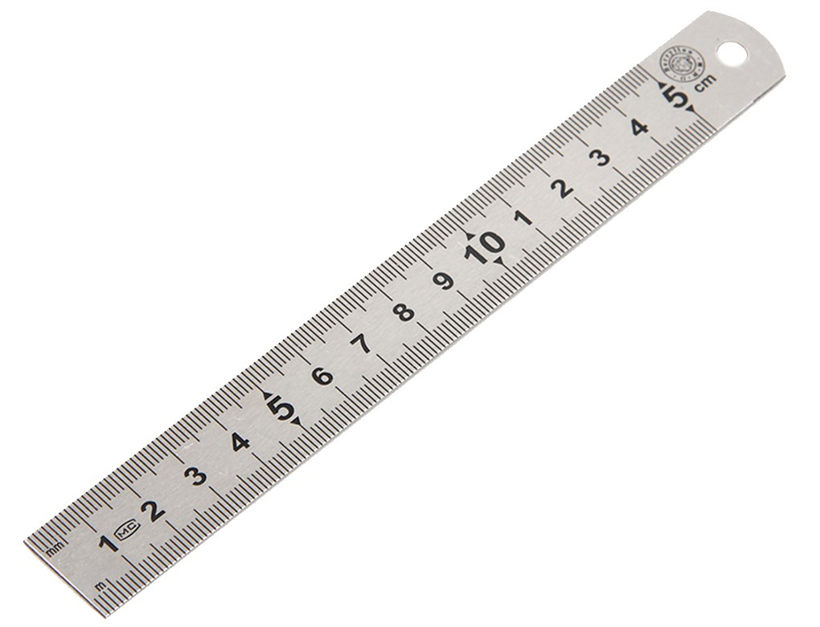
2. Dụng cụ đo và kiểm tra
a) Thước lá
Được chế tạo bằng thép hợp kim, ít giãn nở nhiệt và không gỉ.
Có chiều dày từ 0,9mm đến 1,5mm, chiều rộng từ 10 đến 25mm, chiều dài từ 150 đến 1000mm.
Các vạch trên thước cách nhau 1mm.
Thước lá

Slide 9

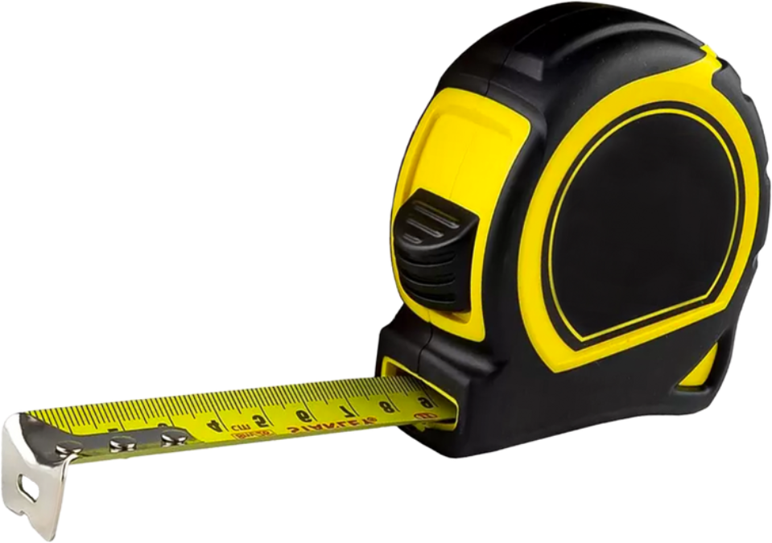
Để đo độ dài các chi tiết có kích thước lớn hơn 1000mm, người ta thường dùng thước nào?
Có loại dài 3,0 m; 5,0 m hoặc dài hơn.
Thước cuộn

Slide 10
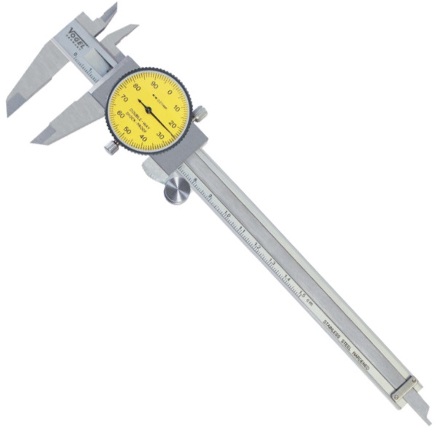
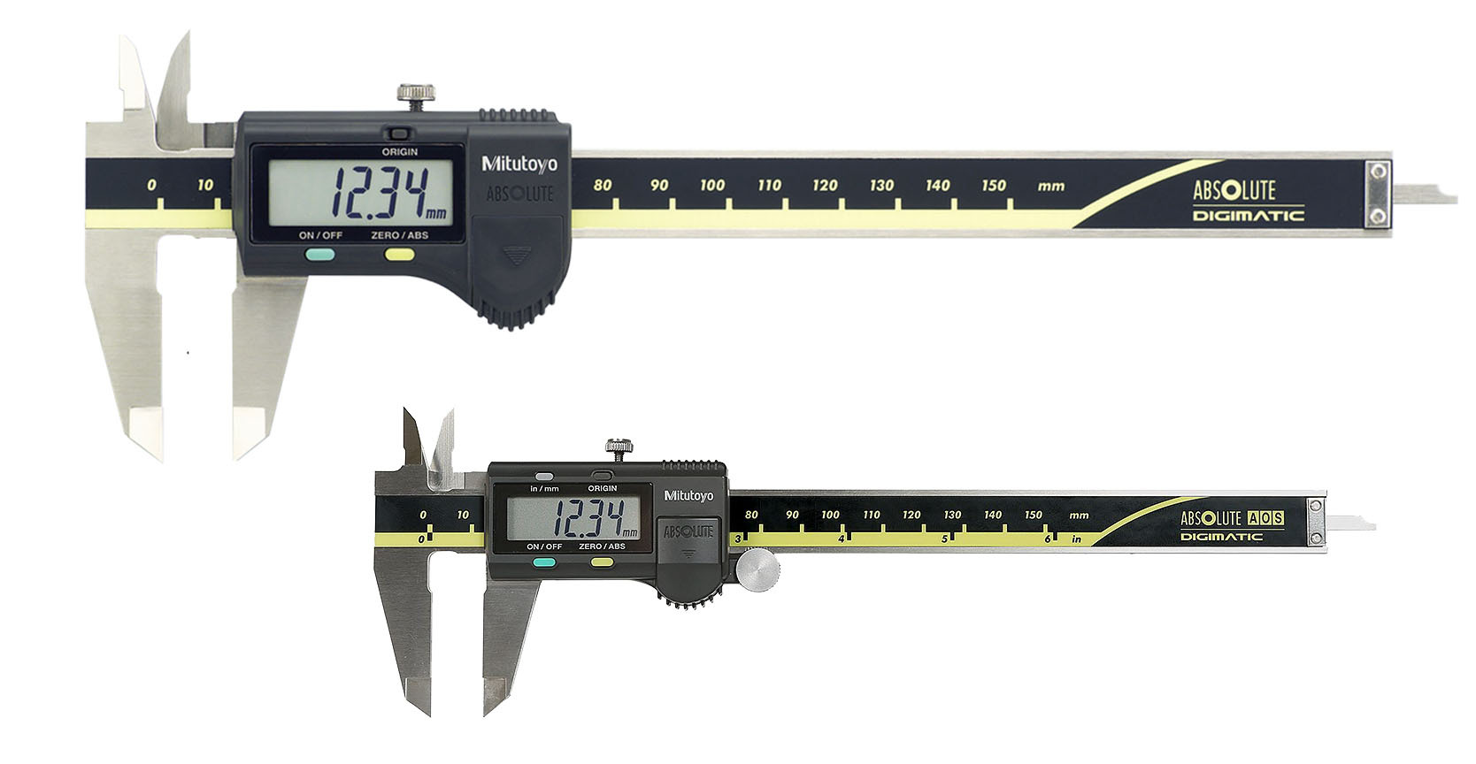
b) Thước cặp
Được chế tạo bằng hợp kim không gỉ, có độ chính xác cao (từ 0,1 đến 0,02mm).
Thước cặp đồng hồ kim
Thước cặp đồng hồ điện tử

Slide 11

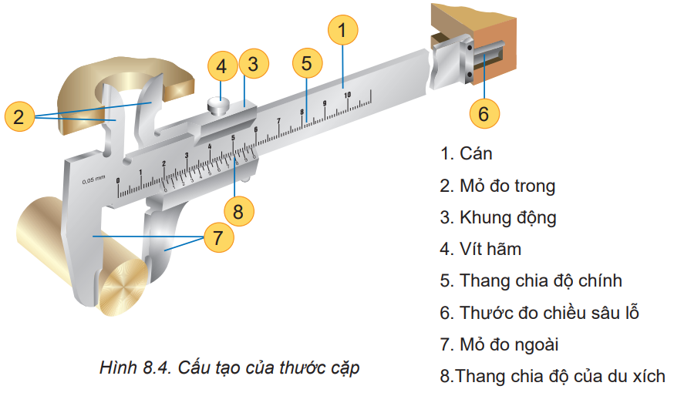
Thảo luận cặp đôi
Quan sát Hình 8.4 và nêu cấu tạo của thước cặp.

Slide 12
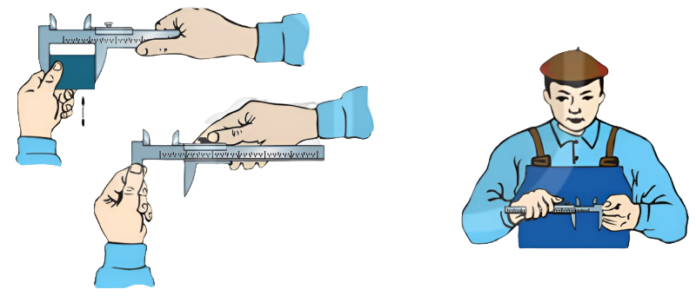
MỞ RỘNG: Các thao tác đo và đọc trị số thước cặp
a) Thao tác đo kích thước bằng thước cặp
b) Đọc trị số đo của thước cặp

Slide 13
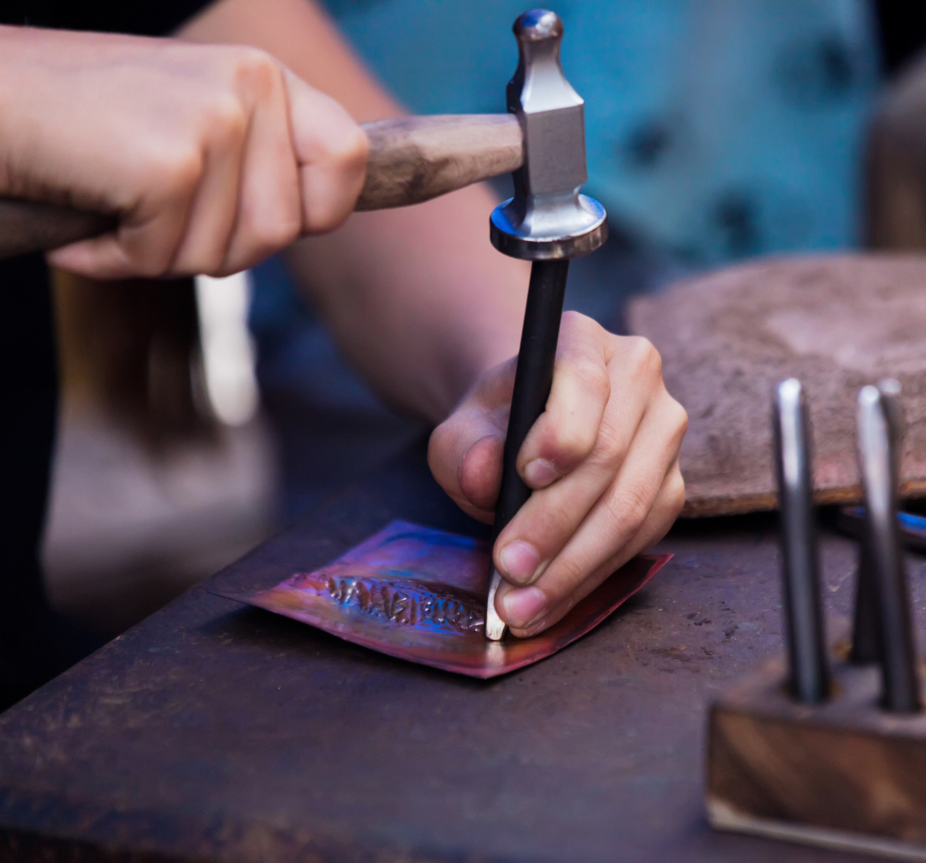
II.
MỘT SỐ PHƯƠNG PHÁP GIA CÔNG CƠ KHÍ BẰNG TAY

Slide 14
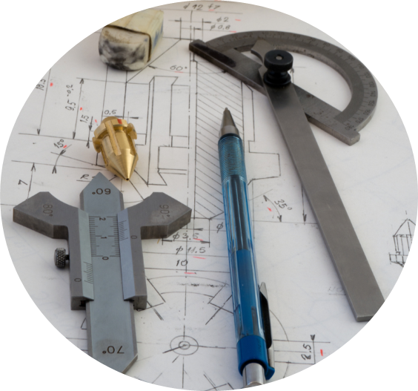
1. Vạch dấu
a) Khái niệm
Vạch dấu: là xác định ranh giới giữa các chi tiết cần gia công với phần lượng dư hoặc xác định vị trí tương quan các bề mặt.

Slide 15


b) Kĩ thuật vạch dấu
Chuẩn bị phôi và dụng cụ cần thiết
Bôi phấn màu lên bề mặt của phôi
Dùng dụng cụ đo và mũi vạch, mũi đột để lấy dấu lên phôi

Slide 16
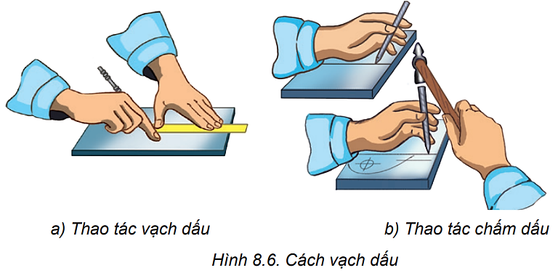
Nếu vạch dấu sai, sản phẩm gia công sẽ như thế nào?
Vạch dấu sai dẫn đến sai số, sai tỉ lệ, sản phẩm gia công sẽ bị hỏng.

Slide 17
c) An toàn khi vạch dấu
Dựa vào thông tin SGK, nêu các biện pháp an toàn khi vạch dấu.
01
02
03
Cầm mũi đột, búa chắc chắn, đánh búa đúng vào đầu mũi đột
Vật cần vạch dấu được cố định chắc chắn
Không dùng búa có cán bị nứt

Slide 18
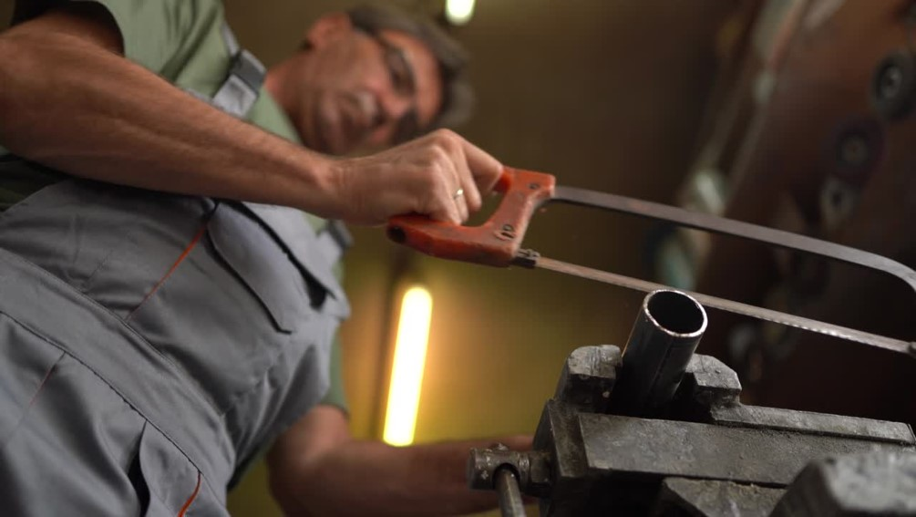
2. Cắt kim loại bằng cưa tay
a) Khái niệm
Cắt kim loại bằng cưa tay là một dạng gia công thô, dùng lực tác động làm cho lưỡi cưa chuyển động qua lại để cắt vật liệu.

Slide 19

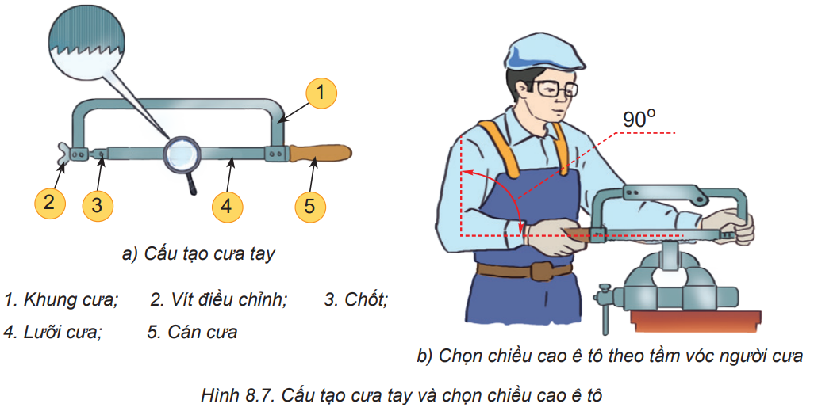
b) Kĩ thuật cưa
Thảo luận cặp đôi
Quan sát Hình 8.7 SGK trang 47 và cho biết: Kĩ thuật cắt kim loại bằng cưa tay gồm mấy bước?

Slide 20
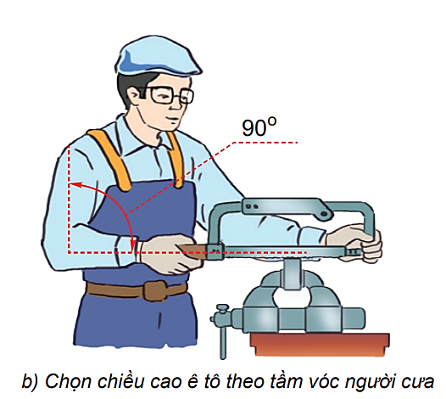
Chuẩn bị
Lắp lưỡi cưa vào khung cưa sao cho các răng của lưỡi cưa hướng ra khỏi cán cưa.
Lấy dấu trên phôi cần cưa.
Chọn ê tô theo tầm vóc của người và gá chặt phôi lên ê tô.

Slide 21
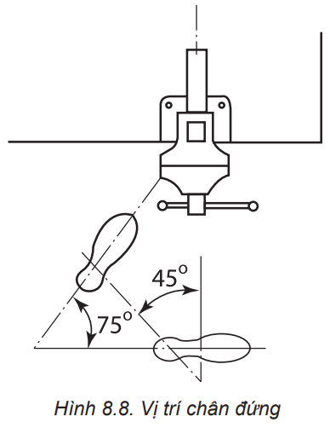
Tư thế đứng
Đứng thẳng, thoải mái, khối lượng cơ thể phân bố đều lên hai chân.
Cầm cưa
Tay thuận nắm cán cưa. Tay còn lại nắm đầu kia của khung cửa.

Slide 22
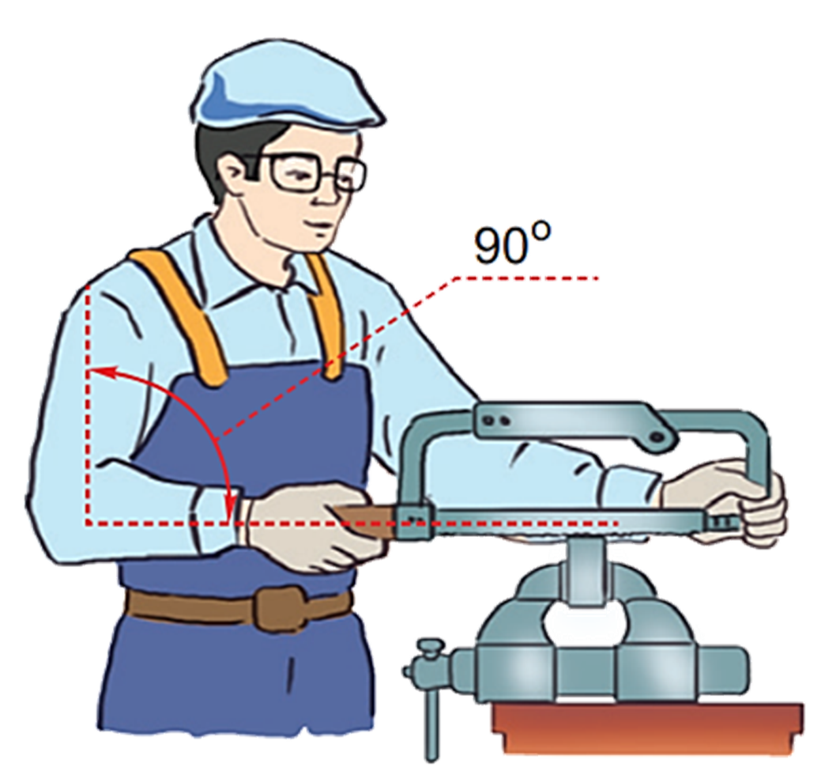
Thao tác cưa
Kết hợp 2 tay và cơ thể để đẩy và kéo cưa.
Khi đẩy thì ấn lưỡi cưa và đẩy chậm để tạo lực cắt, khi kéo cưa về, tay thuận rút cưa về nhanh hơn lúc đẩy, tay còn lại không ấn.
Quá trình lặp đi lặp lại cho đến khi kết thúc.

Slide 23
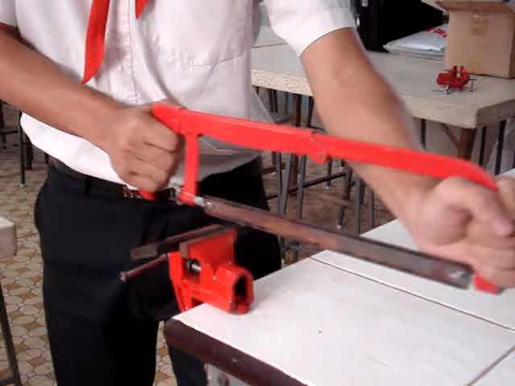
Video mô tả thao tác cưa kim loại

Slide 24
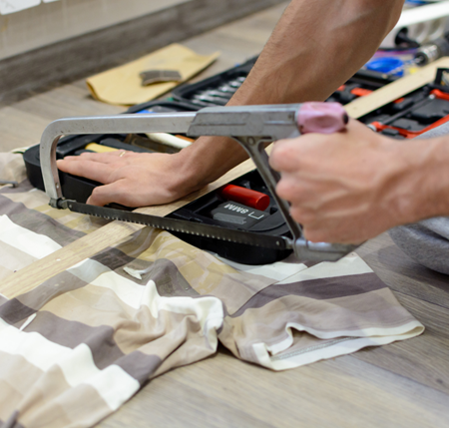
c) An toàn khi cưa
Để quá trình cưa được an toàn, ta cần thực hiện những quy định nào?
Sử dụng bảo hộ an toàn lao động khi cưa.
Kẹp chặt phôi.
Lưỡi cưa căng vừa phải, dùng cưa đảm bảo kĩ thuật.
Khi cưa gần đứt phải đẩy cưa nhẹ hơn, đỡ vật để tránh rơi vào chân.
Không dùng tay gạt mạt cưa hoặc thổi vào mạch cưa vì mạt cưa dễ bắn vào mắt.

Slide 25
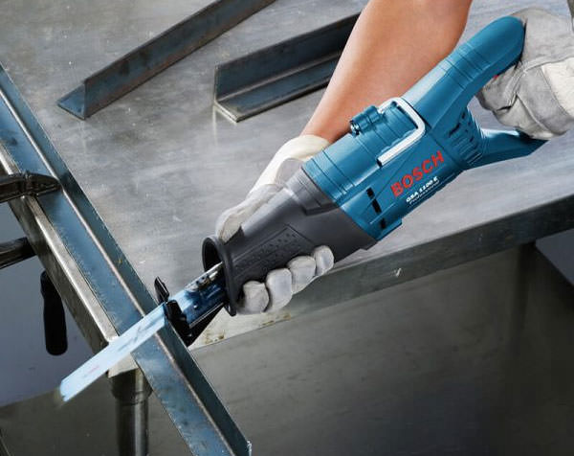
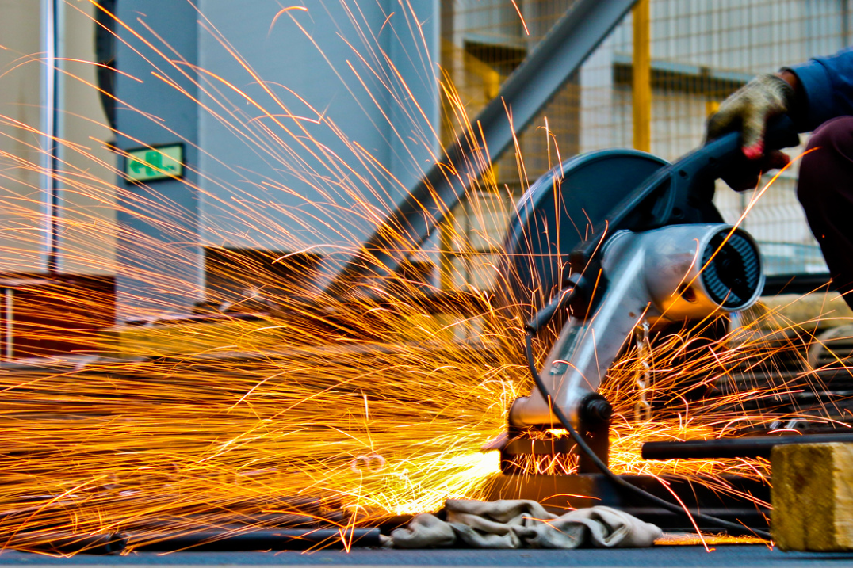
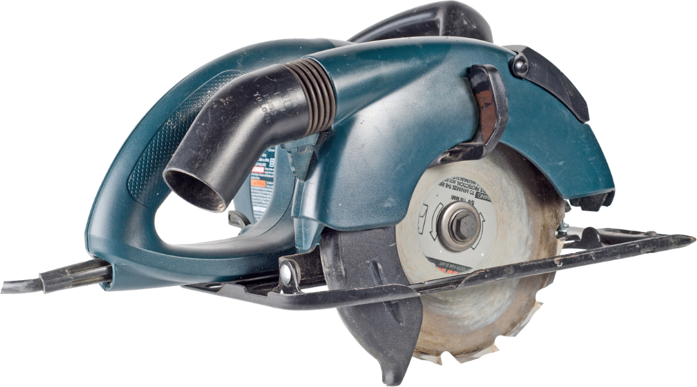
MỞ RỘNG
Để nâng cao năng suất và giảm bớt sức lao động, hiện nay người ta sử dụng máy cắt cầm tay, máy cắt bàn có lưỡi cắt bằng đá mài hoặc lưỡi cắt hợp kim,...

Slide 26
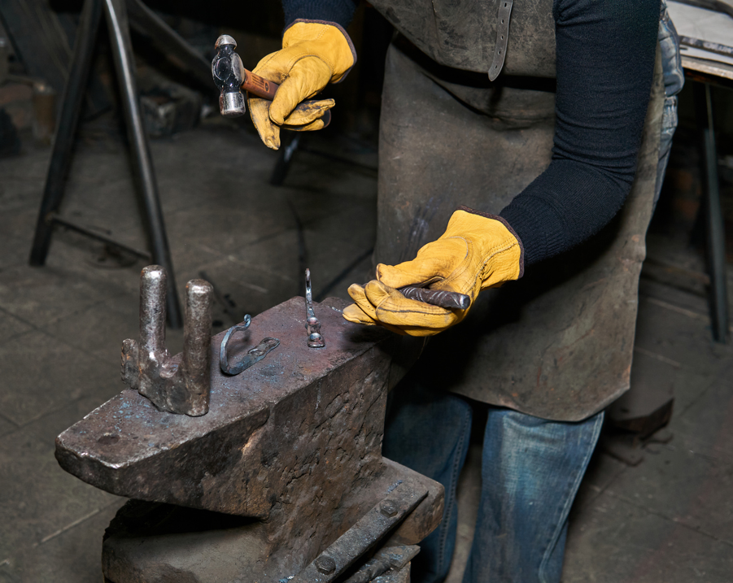
3. Đục kim loại
a) Khái niệm
Đục kim loại là bước gia công thô, thường được sử dụng khi lượng dư gia công lớn hơn 0,5mm.

Slide 27

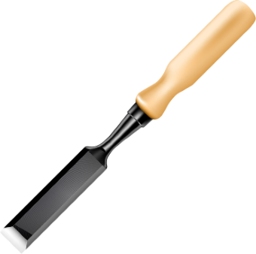
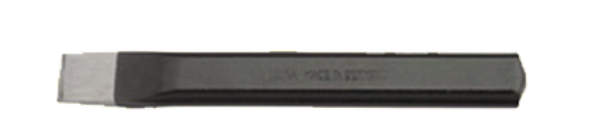
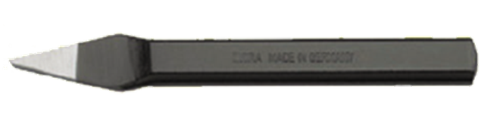
b) Cấu tạo của đục
Cấu tạo chung gồm 3 phần:
Đục được làm bằng thép có độ cứng cao, lưỡi cắt của đục có thể thẳng hoặc cong.
Đầu đục
Thân đục
Lưỡi cắt

Slide 28
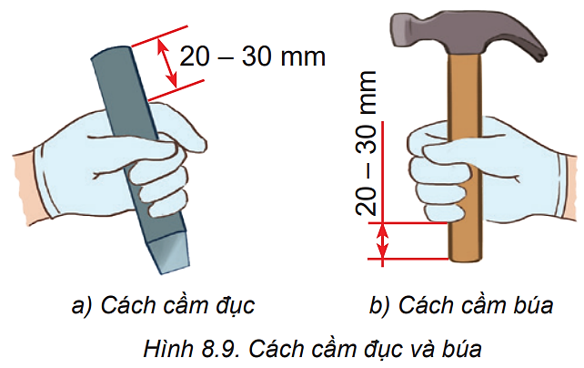
Quan sát Hình 8.9 SGK trang 48, hãy mô tả cách cầm đục và búa?

Slide 29
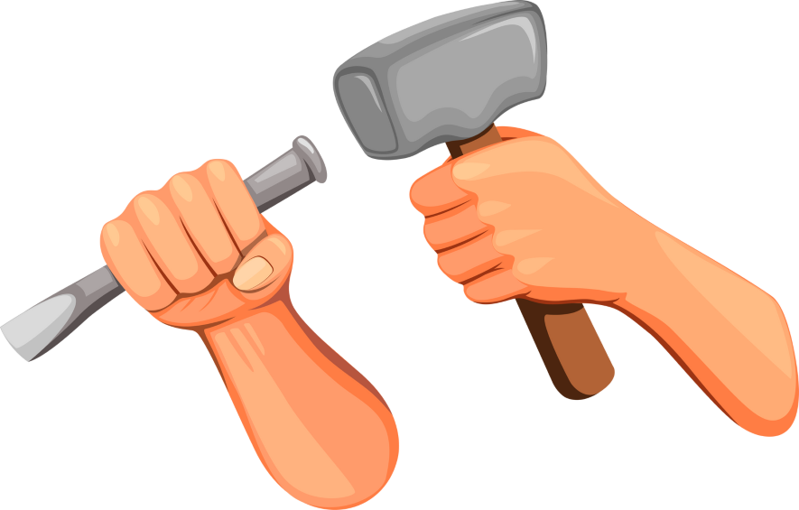
c) Kĩ thuật đục
Vị trí tay cầm cách đầu tròn của đục 20 - 30 mm.
Chụm tay cầm/giữ đục bằng ngón cái cùng ba ngón (ngón giữa, ngón áp út, ngón út) trong khi đó ngón cái cầm hờ.
Cách cầm đục:
Vị trí cầm cách đầu cán búa 20 - 30 mm.
Cầm búa theo cách nắm lòng bàn tay: giữ búa bằng ngón cái và 4 ngón còn lại.
Tay thuận cầm búa, tay còn lại cầm đục.
Cách cầm búa:

Slide 30
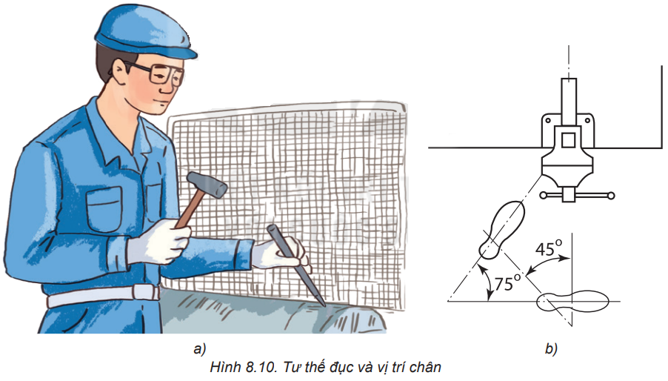
Tư thế đục:
Nên chọn vị trí đứng sao cho lực đánh vuông góc với má kẹp ê tô.

Slide 31
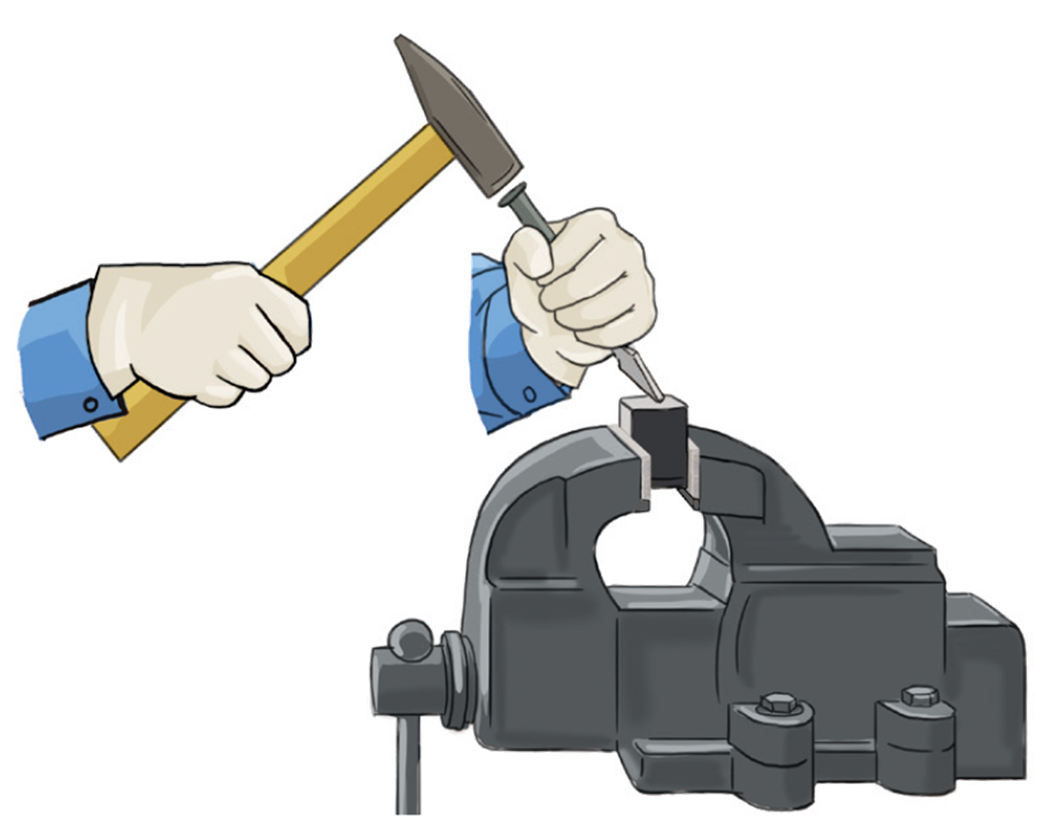
Đánh búa:
Bắt đầu đục: Để lưỡi đục sát vào mép phôi, cách mặt trên của vật từ 0,5 đến 1mm. Đánh búa nhẹ nhàng để cho đục bám vào vật khoảng 0,5 mm. Nâng đục cho đục nghiệng so với mặt phẳng nằm ngang một góc 30 - 35º. Sau đó đánh búa mạnh và đều.
Khi chặt đứt, cần đục vuông góc với mặt phẳng nằm ngang.
Kết thúc đục: Khi đục gần đứt phải giảm dần lực đánh búa.

Slide 32
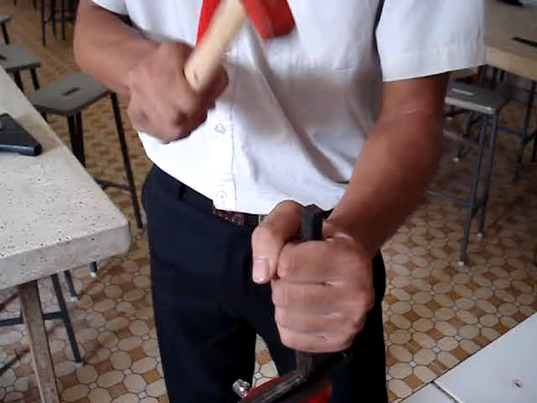
Video mô tả cách cầm búa và đục

Slide 33
d) An toàn khi đục
Nêu các quy định an toàn khi đục kim loại.
1
2
3
Sử dụng bảo hộ an toàn lao động
Dùng búa và đục đảm bảo kĩ thuật
Kẹp chặt phôi vào ê tô
4
5
Phải có lưới chắn phoi ở phía đối diện người đục
Cầm đục, búa chắc chắn, đánh búa đúng đầu đục

Slide 34

4. Dũa kim loại
a) Khái niệm
Dũa để làm mòn chi tiết đến kích thước mong muốn hoặc dũa dùng để tạo độ nhẵn, phẳng trên các bề mặt nhỏ. Tùy theo các bề mặt cần gia công mà chọn các loại dũa phù hợp.

Slide 35

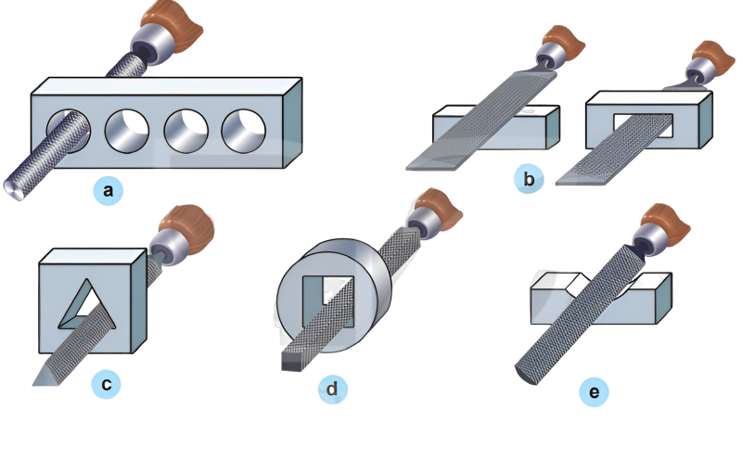
Trong Hình 8.11 mô tả bao nhiêu loại dũa, đó là những loại nào?
Hình 8.11. Các loại dũa

Slide 36
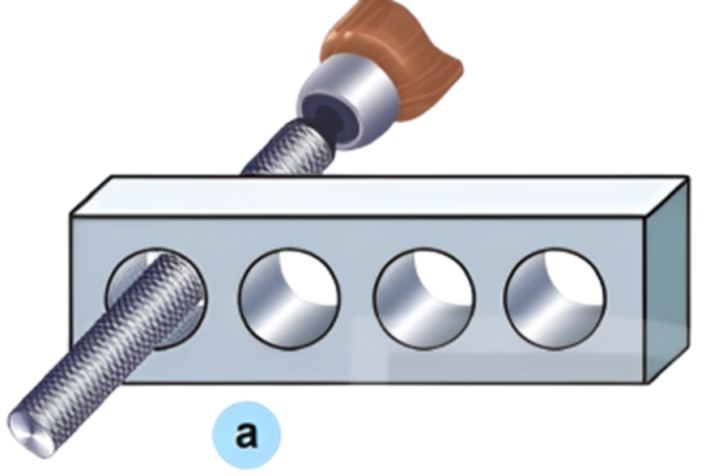
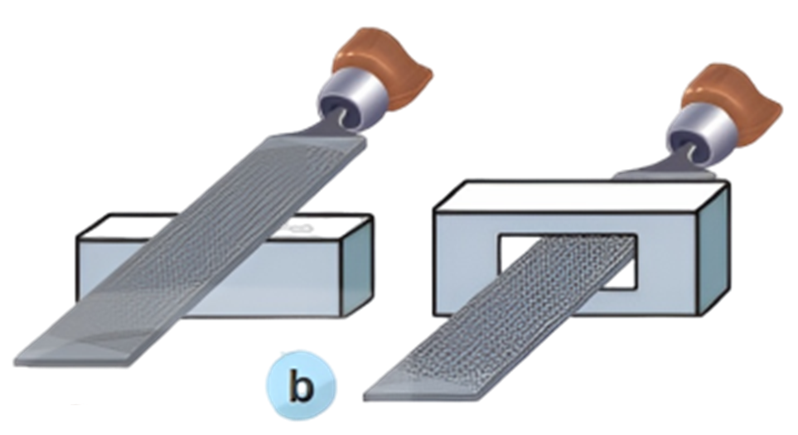
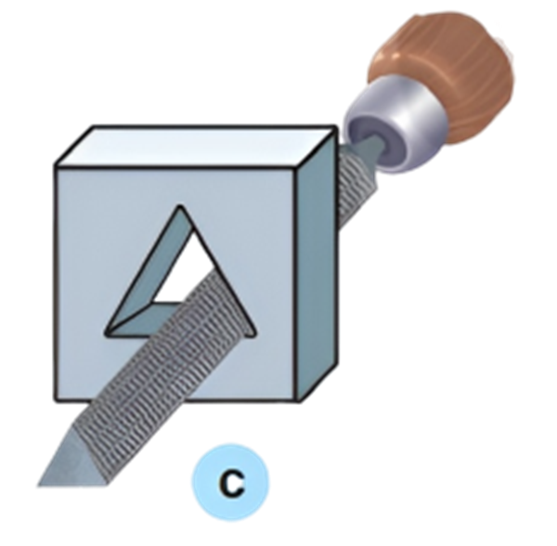
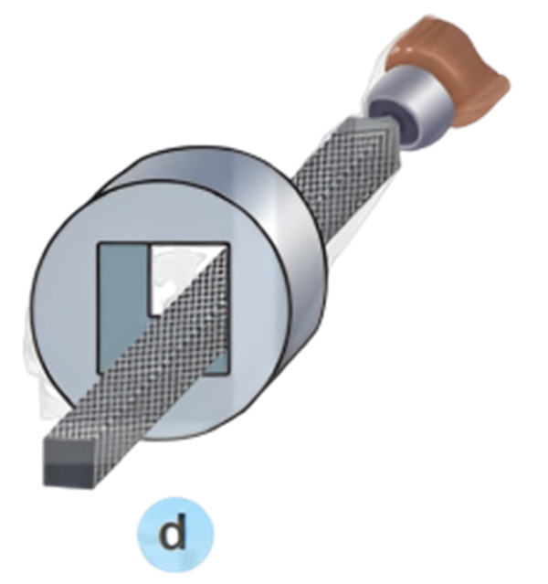
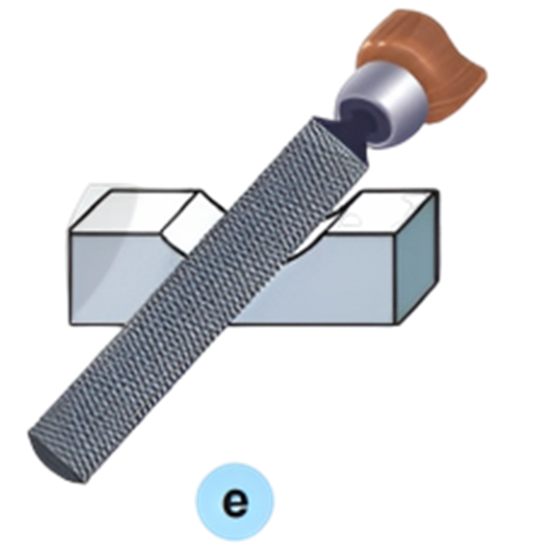
Dũa tròn
Dũa dẹt
Dũa tam giác
Dũa vuông
Dũa bán nguyệt

Slide 37

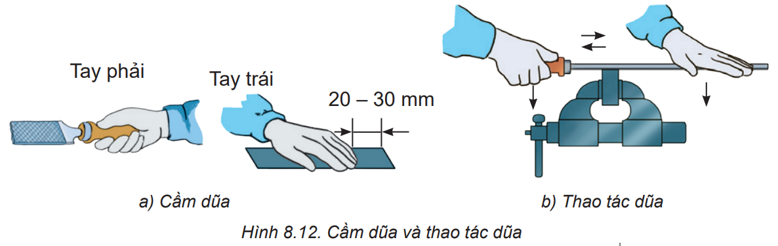
b) Kĩ thuật dũa
Thảo luận nhóm
Quan sát Hình 8.12 và mô tả cách cầm dũa và thao tác dũa.

Slide 38
Cầm dũa: Tay thuận nắm cán dũa hơi ngửa lòng bàn tay, tay còn lại đặt úp hẳn lên đầu dũa.
Thao tác dũa: Khi dũa phải thực hiện hai chuyển động: một là đẩy dũa tạo lực cắt; hai là khi kéo dũa về không cần cắt, kéo nhanh và nhẹ nhàng.

Slide 39
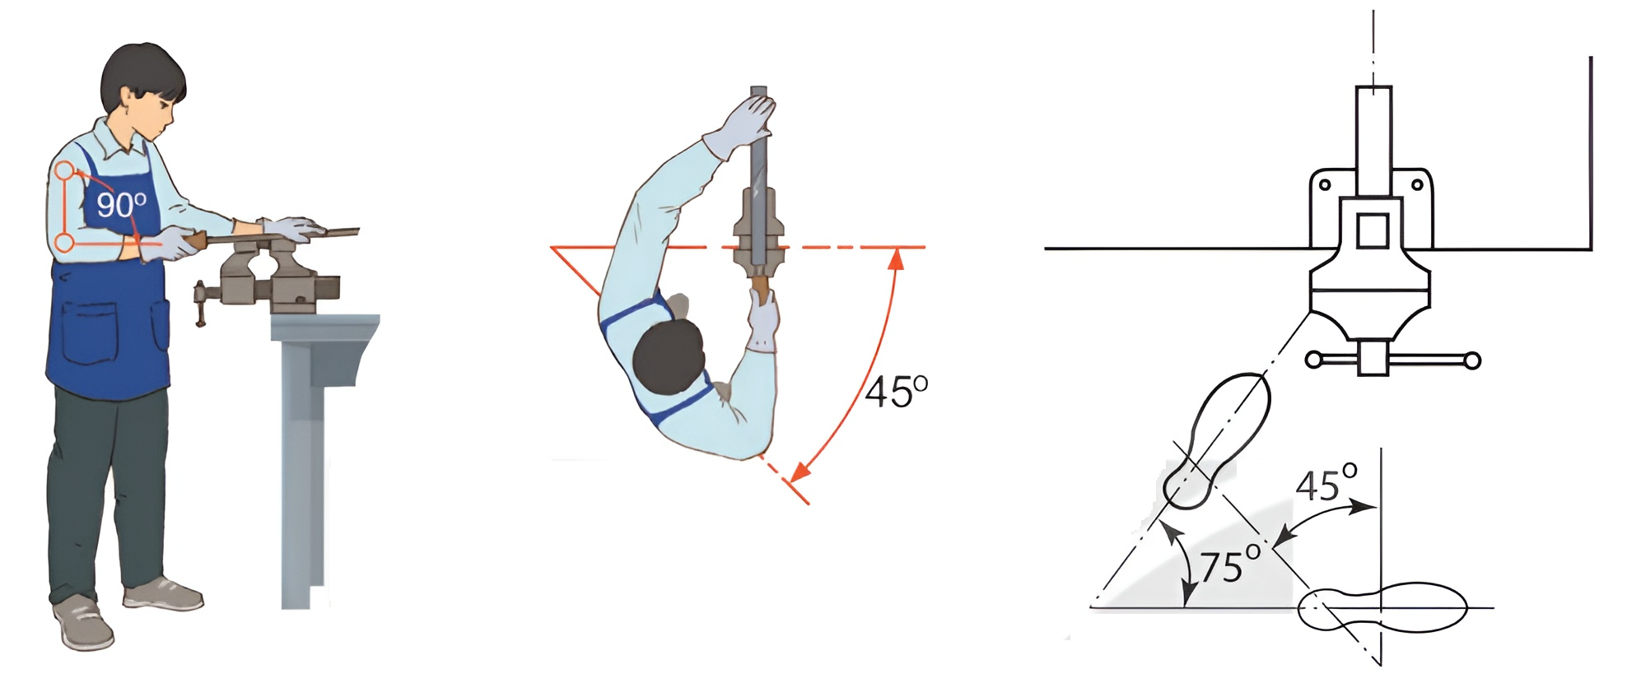
Tư thế dũa: Tư thế dũa và vị trí chân được mô tả như Hình 8.13
Hình 8.13. Tư thế dũa và vị trí chân

Slide 40
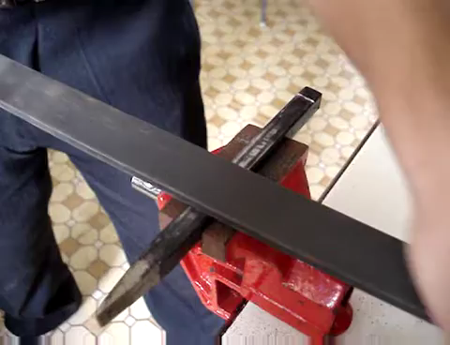
Video mô tả tư thế và cách cầm dũa

Slide 41

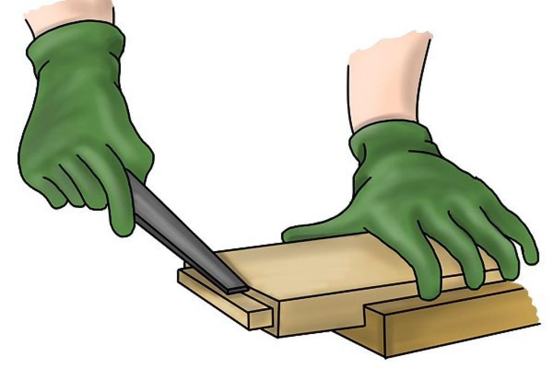
Trong quá trình dũa mà không giữ được thăng bằng thì bề mặt dũa sẽ như thế nào?
Bề mặt dũa sẽ không bằng phẳng

Slide 42
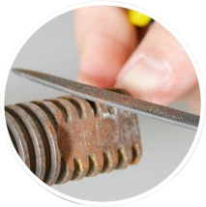
c) An toàn khi dũa
Tóm tắt những quy định về an toàn khi dũa.
Sử dụng bảo hộ an toàn lao động khi dũa
Bàn nguội phải chắc chắn, phôi dũa phải được kẹp đủ chặt
Sử dụng dũa đảm bảo yêu cầu kĩ thuật
Không dùng miệng thổi phoi, tránh phoi bắn vào mắt

Slide 43





MẢNH GHÉP
MẢNH GHÉP
BÍ ẨN
BÍ ẨN

Slide 44




YÊU CẦU
Lựa chọn mảnh ghép để trả lời câu hỏi tương ứng. Nếu trả lời đúng câu hỏi, mảnh ghép sẽ được mở khóa!!!
BẮT ĐẦU

Slide 45

Câu hỏi: Hình ảnh bên mô tả phương pháp gia công cơ khí nào?
CƯA
ĐÁP ÁN
Notes:
Chọn các mảnh ghép để mở câu hỏi. Sau khi trả lời hết 4 câu hỏi, bấm "Đáp án" để hiển thị kết quả. Bấm mũi tên góc phải màn hình để đến slide "Luỵên tập"

Slide 46
Câu hỏi 1: Đâu không phải là dụng cụ đo góc?
A. Ê ke góc
B. Ê ke vuông
D. Thước đo góc vạn năng
C. Com-pa
Notes:
Bấm vào các đáp án để hiển thị kết quả.

Slide 47
Câu hỏi 2:
Khi cầm đục, cần để đầu đục cách ngón tay trỏ một khoảng bao nhiêu?
A. 20 - 30 cm
B. 20 - 30 mm
C. 10 - 20 mm
D. Bất kì vị trí nào
Notes:
Bấm vào các đáp án để hiển thị kết quả.

Slide 48
Câu hỏi 3:
Dụng cụ nào dùng để tạo độ nhẵn, phẳng trên bề mặt vật liệu?
A. Dũa
B. Đục
C. Cưa
D. Vạch dấu
Notes:
Bấm vào các đáp án để hiển thị kết quả.

Slide 49
Câu hỏi 4:
Để đo kích thước các đường kính trong, đường kính ngoài, chiều sâu lỗ, em sẽ dùng dụng cụ nào?
A. Thước lá
B. Thước cuộn
C. Ê ke
D. Thước cặp
Notes:
Bấm vào các đáp án để hiển thị kết quả.

Slide 50

ĐÁP ÁN SAI !!
MẢNH GHÉP
Notes:
Bấm vào "Mảnh ghép" để quay trở lại slide mảnh ghép

Slide 51

CHÍNH XÁC!!
ĐÁP ÁN : A
MẢNH GHÉP
Notes:
Bấm vào "Mảnh ghép" để quay trở lại slide mảnh ghép

Slide 52
CHÍNH XÁC!!
ĐÁP ÁN : B
MẢNH GHÉP
Notes:
Bấm vào "Mảnh ghép" để quay trở lại slide mảnh ghép

Slide 53
CHÍNH XÁC!!
ĐÁP ÁN : C
MẢNH GHÉP
Notes:
Bấm vào "Mảnh ghép" để quay trở lại slide mảnh ghép

Slide 54
CHÍNH XÁC!!
ĐÁP ÁN : D
MẢNH GHÉP
Notes:
Bấm vào "Mảnh ghép" để quay trở lại slide mảnh ghép

Slide 55

VẬN DỤNG
Chọn và sử dụng các dụng cụ cầm tay để gia công một số sản phẩm trong gia đình như: mắc treo quần áo, móc treo dao, thớt, giá để bút,...

Slide 56
HƯỚNG DẪN VỀ NHÀ
01
02
03
Ôn tập kiến thức đã học
Hoàn thành bài tập vận dụng
Chuẩn bị bài sau - Bài 9: Ngành nghề trong lĩnh vực cơ khí

Slide 57
CẢM ƠN CÁC EM ĐÃ CHÚ Ý LẮNG NGHE BÀI GIẢNG!

